Slide 2

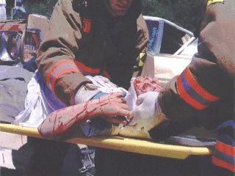
CONTROL DE LA HEMORRAGIA
CONTROL
DE LA HEMORRAGIA
HEMORRAGIA: Es la pérdida de sangre debido a una agresión a los conductos o vías naturales.
Se considera vía natural de circulación sanguínea a las arterias, venas y vasos capilares.

Slide 3
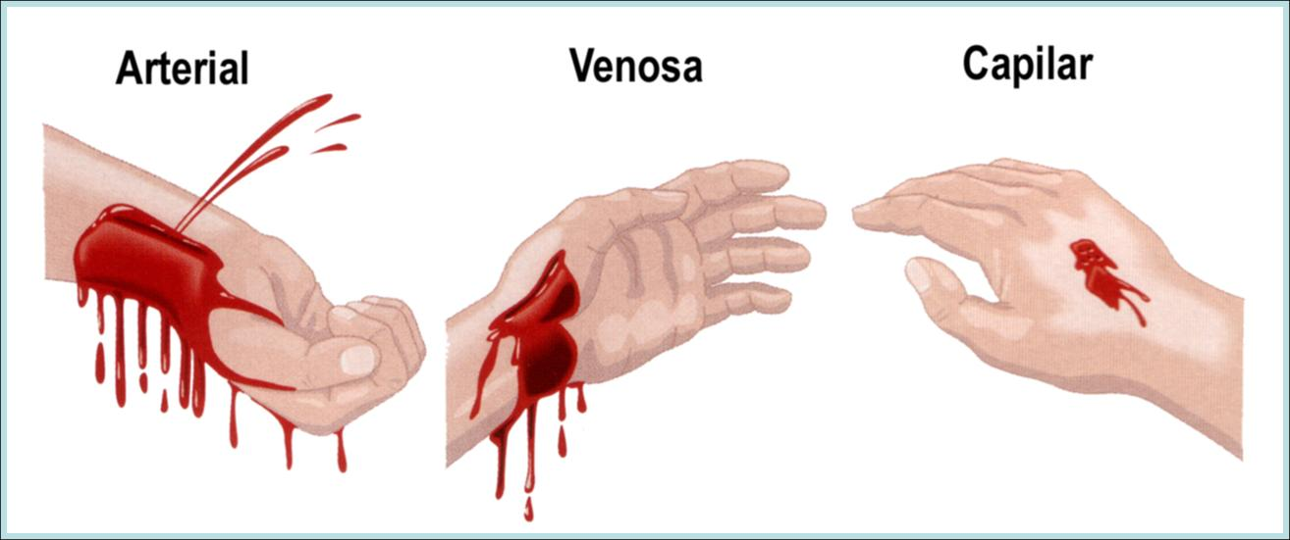
CLASIFICACIÓN DE LAS HEMORRAGIAS
ARTERIAL: Se identifica por su color rojo brillante y sale conforme a las pulsaciones de la red arterial.
VENOSA: Se identifica por su color rojo oscuro y su salida es continua.
CAPILAR: Se identifica por su escasa salida de sangre (gotas en puntilleo), enrojecimiento de la piel comúnmente se presenta en las excoriaciones.

Slide 4
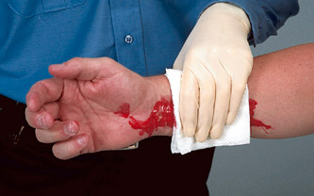
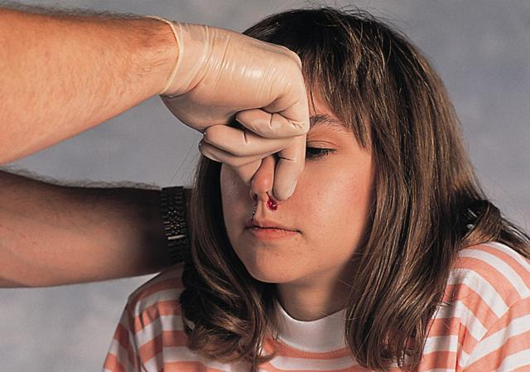
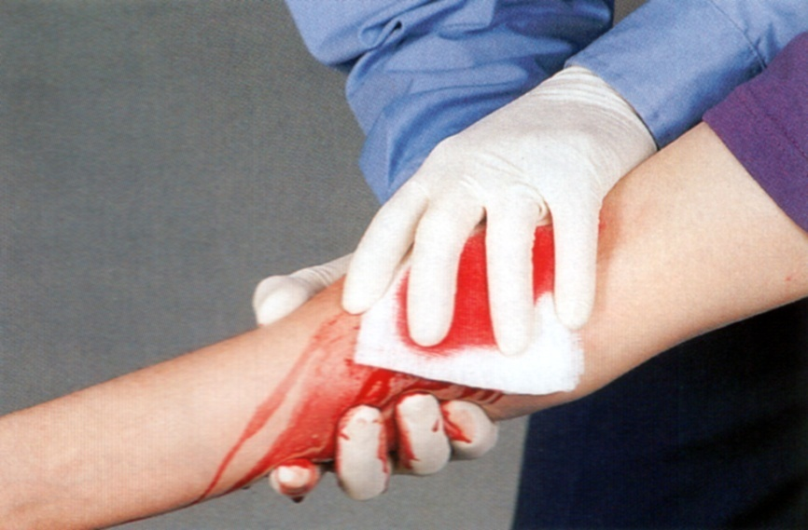
MÉTODOS DE CONTENCIÓN DE HEMORRAGIAS
PRESIÓN DIRECTA

Slide 5
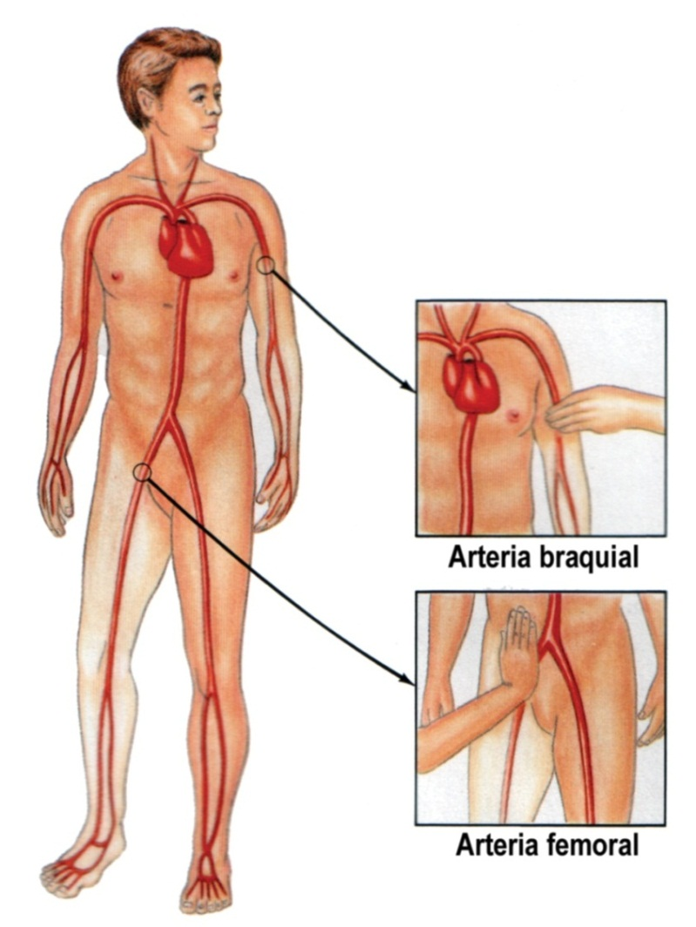
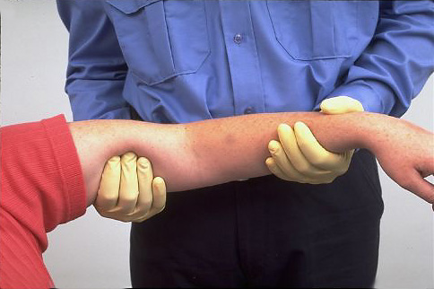
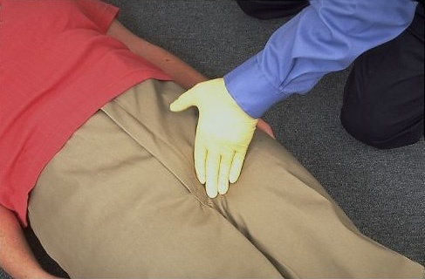
MÉTODOS DE CONTENCIÓN DE HEMORRAGIAS
PRESIÓN INDIRECTA

Slide 6
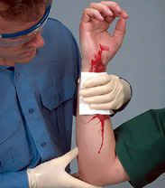
MÉTODOS DE CONTENCIÓN DE HEMORRAGIAS
ELEVACIÓN DE LA EXTREMIDAD

Slide 7
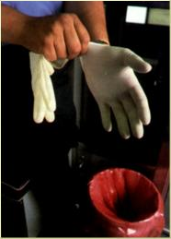
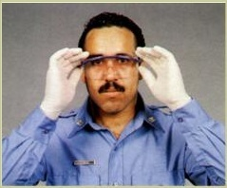
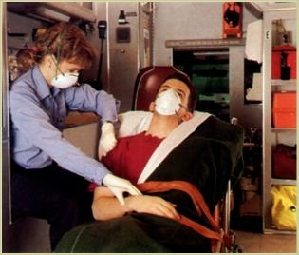



Slide 8
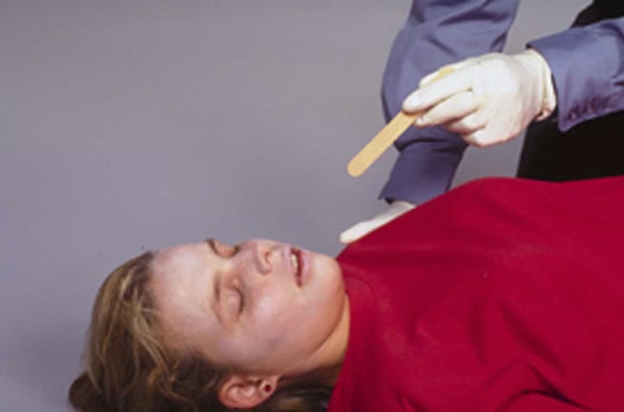
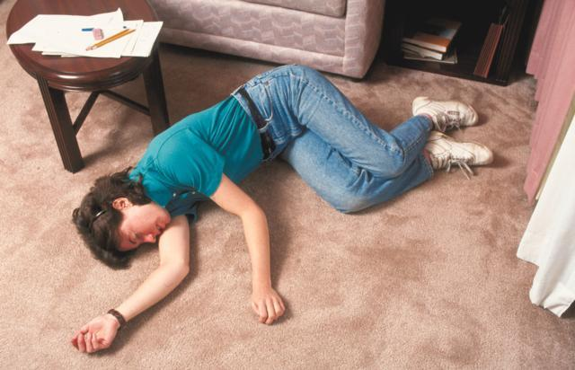
MANEJO DEL SHOCK
MANEJO DEL
ESTADO DE SHOCK
SHOCK: Es el estado de deficiencia circulatoria generalizada en todos los tejidos, ocasionado por diversos factores como traumatismos, enfermedades cardiacas, reacciones alérgicas o infecciones severas.

Slide 9
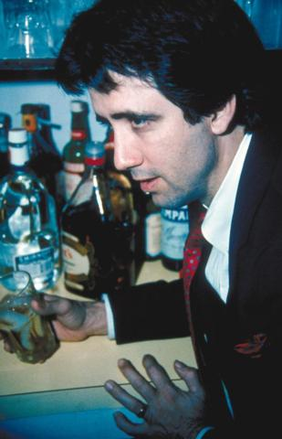
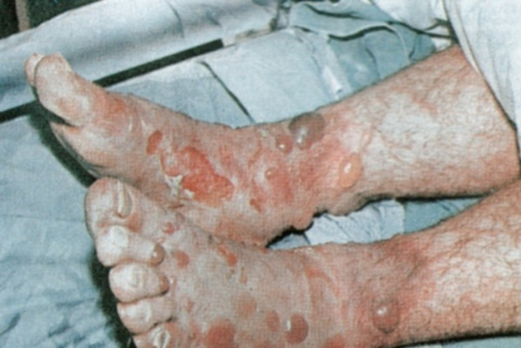
CLASIFICACIÓN
Hipovolémico: Pérdida de sangre
Anafiláctico: Alergias
Neurogénico: Pérdida del control del sistema nervioso
Séptico: Infecciones graves
Cardiogénico: Funcionamiento inadecuado del corazón.

Slide 10
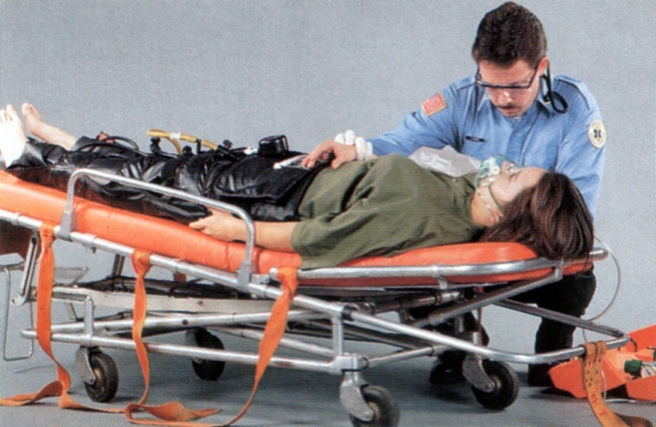
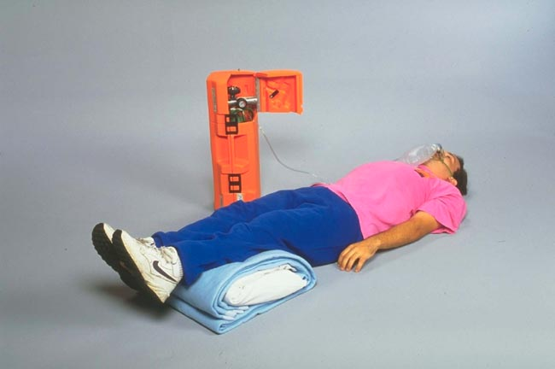
TRATAMIENTO DE URGENCIA
Posición antishock
No aplicar posición de Shock:
En extremidades pélvicas fracturadas.
Heridas penetrantes en tórax.
Heridas penetrantes en abdomen.
Fracturas en el cráneo.
Mujeres embarazadas.

Slide 11
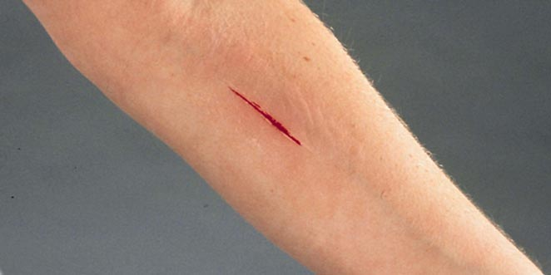
CUIDADO DE LAS HERIDAS ABIERTA Y QUEMADURAS
Una herida es definida como la pérdida de continuidad de una sección de la piel acompañada o no de lesiones en los tejidos subyacentes.
HERIDAS ABIERTAS
Y QUEMADURAS

Slide 12
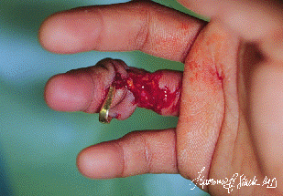
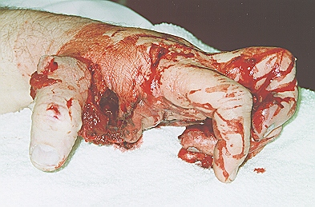
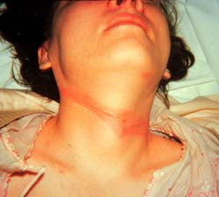
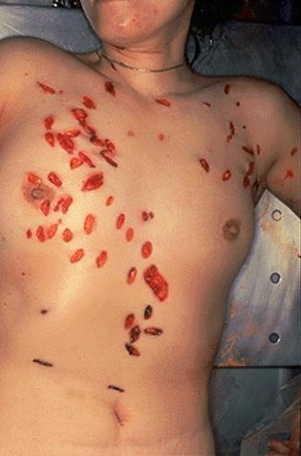
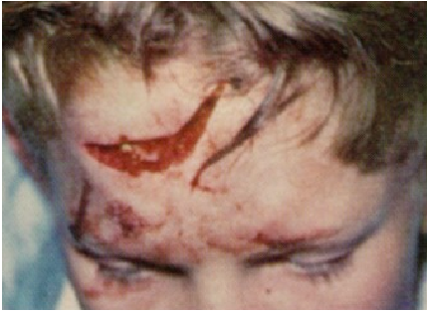
CLASIFICACIÓN:
Lacerantes
Contusas
Cortantes
Punzantes
Abrasivas
Avulsión
Mixtas
Arma de fuego

Slide 13
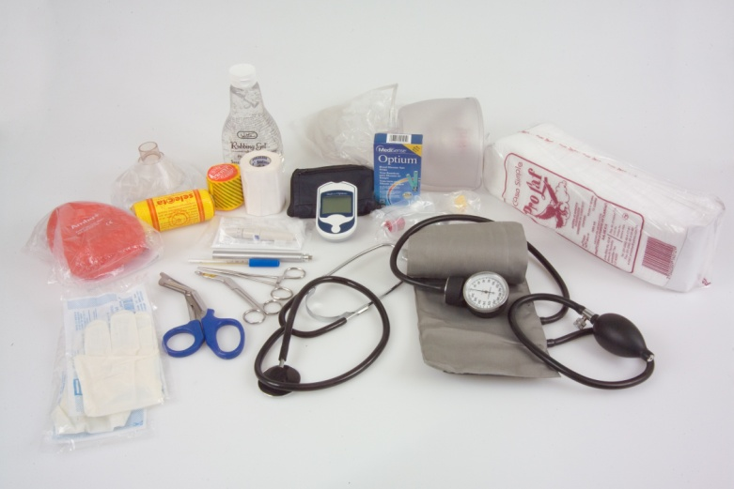
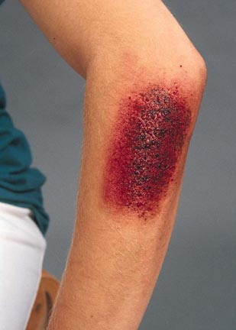
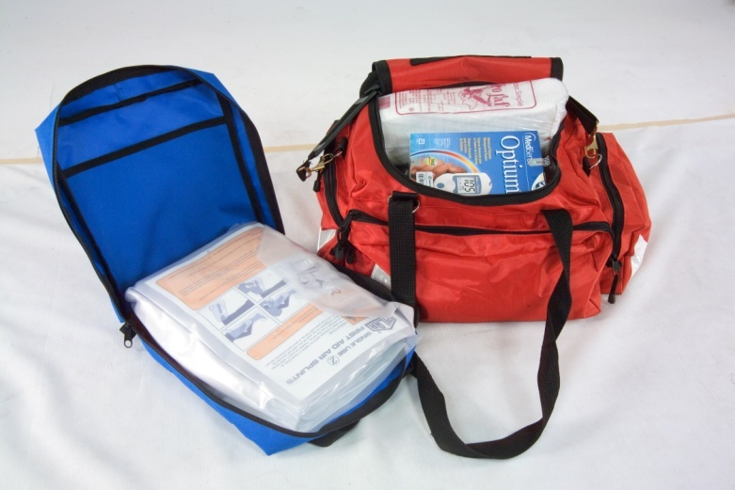
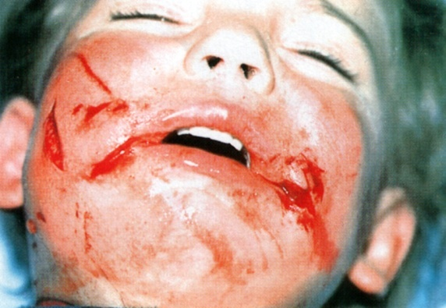
TRATAMIENTO DE URGENCIA
BOTIQUIN
MATERIAL DE CURACIÓN
INSTRUMENTAL

Slide 14
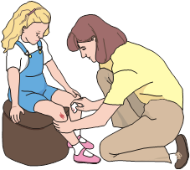
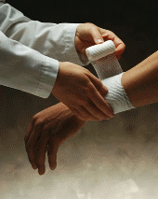
TRATAMIENTO DE URGENCIA
Contener la hemorragia.
Asepsia: Consiste en lavar enérgicamente la herida de adentro hacia afuera con agua y jabón (neutro de preferencia).
Antisepsia: Se hace al aplicar benzal o isodine, alrededor de la herida para prevenir la infección.
Cubrir y vendar: Para sujetar el apósito y al mismo tiempo para comprimir la herida y evitar nuevamente la hemorragia.
Proporcionar asistencia médica.

Slide 15
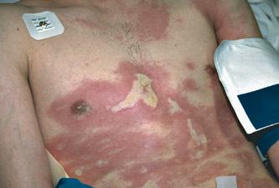
QUEMADURA
Definición: Se llama quemadura a la agresión que sufre el organismo por la acción del calor.

Slide 16
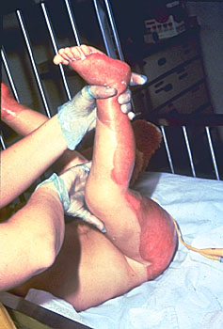
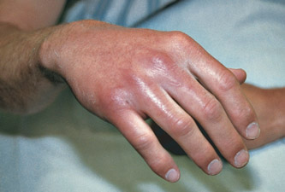
QUEMADURAS DE PRIMER GRADO
afectan únicamente las capas externas de la piel (epidermis) enrojecimiento de la piel.

Slide 17
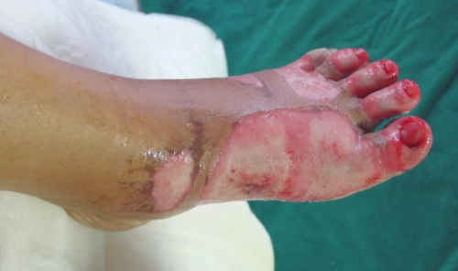
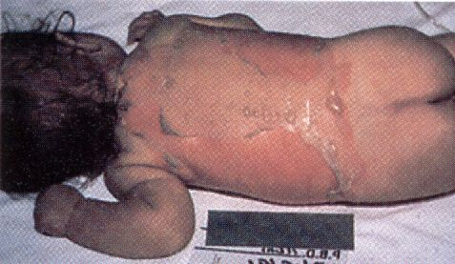
QUEMADURAS DE SEGUNDO GRADO
Estas quemaduras afectan la región dérmica superficial (epidermis, dermis, fascia superficial y región reticular) ampulación.

Slide 18
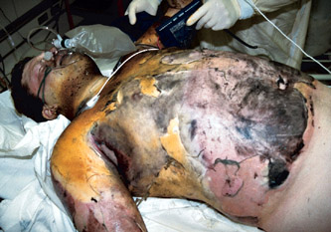
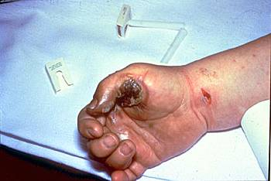
QUEMADURAS DE TERCER GRADO
Estas quemaduras afectan a todos los extractos de la piel (Carbonización).

Slide 19
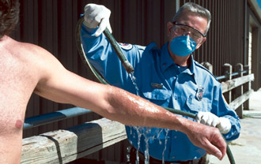
TRATAMIENTO GENERAL DE URGENCIA
Coloque la parte lesionada bajo el chorro suave de agua (sumergir 15 min. o más si persiste el dolor).
Coloque al lesionado en posición cómoda, sin que la quemadura tenga contacto con algún objeto.

Slide 20
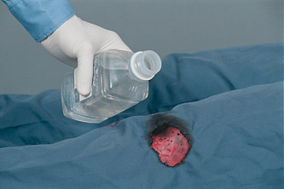
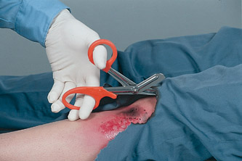
TRATAMIENTO GENERAL DE URGENCIA
Retire cuidadosamente anillos, relojes, cinturones o prendas ajustadas que compriman la zona quemada antes que ésta se empiece a hinchar.
Cubra el área lesionada con un apósito estéril o con un lienzo limpio, irrigándolo constantemente.
Si la respiración y las pulsaciones cardiacas se detienen, aplique inmediatamente las técnicas de reanimación cardio pulmonar.
Trasladar la víctima al hospital.

Slide 21
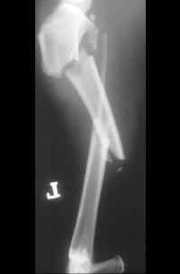
INMOVILIZACIÓN DE FRACTURAS Y LUXACIONES
Fractura es la pérdida de la continuidad del tejido óseo
INMOVILIZACIÓN

Slide 22
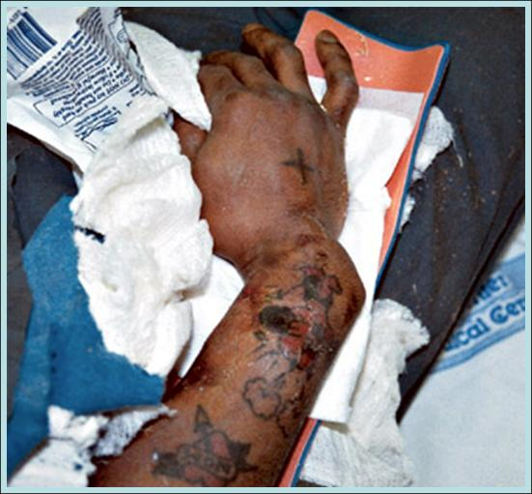
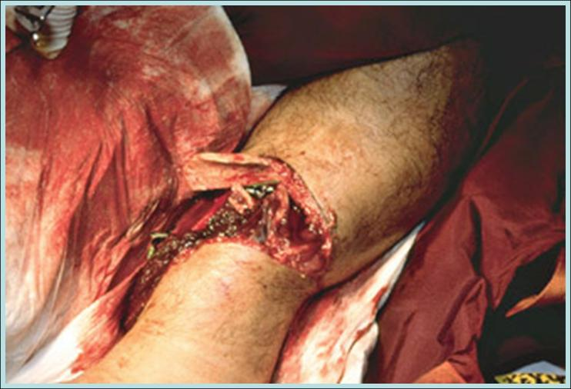
CLASIFICACIÓN
ABIERTAS O EXPUESTAS
Exposición del hueso
CERRADAS
El hueso aun se
encuentra dentro

